Slide 1
Université de
Abdelhafid Boussouf Mila
المركزالجامعي عبد الحفيظ
بوالصوف ميلة
1ère Année Master électromécanique
Institut des Sciences et Technologie
Cours: Commande des machines électriques
Chapitre 03: Commande des machines asynchrones
Dr: HIMOUR Kamal

Slide 2
PLAN du cours ( Commande vectorielle de la machine asynchrone)
1- INTRODUCTION
2- PRINCIPE DE LA COMMANDE VECTORIELLE A FLUX ROTORIQUE ORIENTE (FOC)
3- CVFRO DIRECTE
4- CVFRO INDIRECTE
5- REGULATION
6- DEFLUXAGE
7- RESULTATS DE SIMULATION
8- CONCLUSION

Slide 3
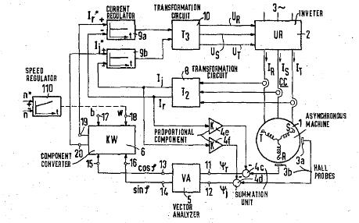
I. Introduction
La commande vectorielle a été introduite il y a longtemps [BLA 71]. Cependant, elle n'a pu être implantée et utilisée réellement qu'avec les avancés en micro-électronique. En effet, elle nécessite des calculs de transformé de Park, évaluation de fonctions trigonométriques, des intégrations, des régulations…
Schéma bloc du brevet de 1971 déposé par Blaschke

Slide 4
I. Introduction
Le contrôle de la machine asynchrone requiert le contrôle du couple, de la vitesse ou même de la position. Le contrôle le plus primaire est celui des courants et donc du couple, puisque l'on a vu que le couple pouvait s'écrire directement en fonction des courants :
Une fois que l'on maîtrise la régulation du couple, on peut ajouter une boucle de régulation externe pour contrôler la vitesse. On parle alors de régulation en cascade ; les boucles sont imbriquées l'une dans l'autre.

Slide 5
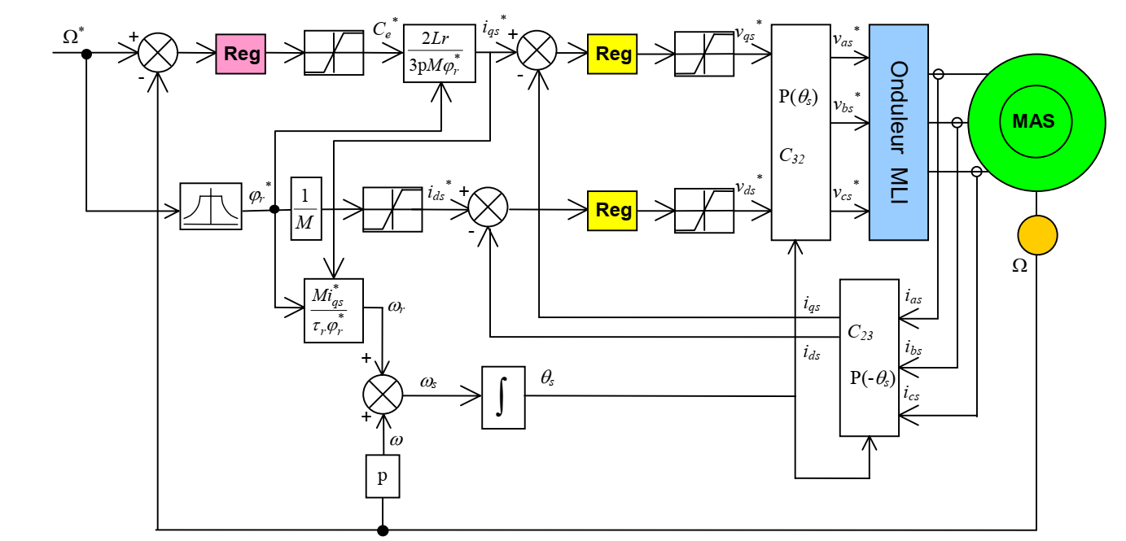
I. Introduction
Il est évident que pour augmenter la vitesse, il faut imposer un couple positif, pour la diminuer il faut un couple négatif.
Il apparaît alors clairement que la sortie du régulateur de vitesse doit être la consigne de couple. Ce couple de référence doit à son tour être imposé par l'application des courants ; c'est le rôle des régulateurs de courants

Slide 6
I. Introduction
Cependant, la formule du couple électromagnétique est complexe, elle ne ressemble pas à celle d'une machine à courant continu où le découplage naturelle entre le réglage du flux et celui du couple rend sa commande aisée. On se retrouve confronté à une difficulté supplémentaire pour contrôler ce couple.
La commande vectorielle vient régler ce problème de découplage des réglages du flux à l'intérieur de la machine de celle du couple.

Slide 7
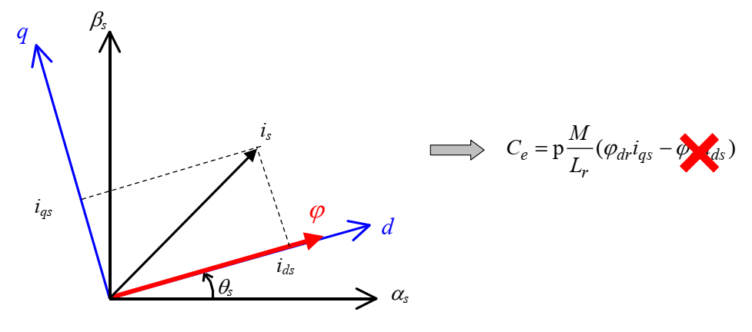
II. Principe de la commande vectorielle
Nous avons vu que le couple en régime transitoire (quelconque) s'exprime dans le repère dq comme un produit croisé de courants ou de flux. Si nous reprenons l'écriture
On s'aperçoit que si l'on élimine le deuxième produit (ϕqrids ), alors le couple ressemblerait fort à celui d'une MCC. Il suffit, pour ce faire, d'orienter le repère dq de manière à annuler la composante de flux en quadrature.
C'est-à-dire, de choisir convenablement l'angle de rotation de Park de sorte que le flux rotorique soit entièrement porté sur l'axe direct (d) et donc d'avoir ϕqr =0 . Ainsi ϕr = ϕdr uniquement

Slide 8
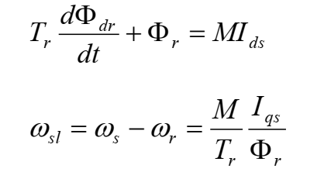
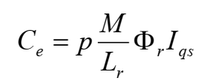
II. Principe de la commande vectorielle
Les équations de la machine dans un référentiel lié au champ tournant deviennent :
Pour le stator :
Pour le rotor :
Le couple électromagnétique se réduira à

Slide 9
II. Principe de la commande vectorielle
La commande vectorielle par orientation du flux rotorique avec une alimentation en tension de la machine, n’est pas tout à fait découplée. Elle nécessite un bloc de découplage entre les tensions (Vds, Vqs) permettant de contrôler, de manière indépendante, le couple par la composante Iqs et le flux rotorique par la composante Ids.
Découplage par compensation
Les équations de la machine asynchrone commandé par orientation du flux rotorique, en supposant que son module ne varie que très lentement par rapport à Ids et Iqs s’écrivent :

Slide 10
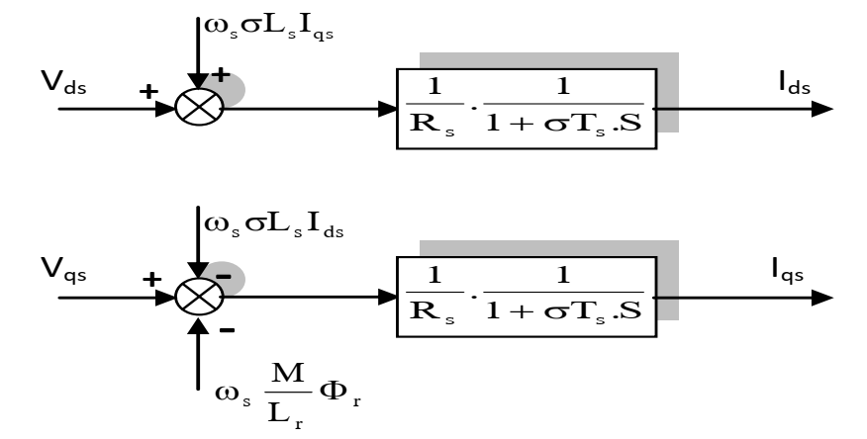
II. Principe de la commande vectorielle
Découplage par compensation
Opérateur de Laplace « S » =d/dt
correspondent aux termes de couplage entre les axes d-q

Slide 11
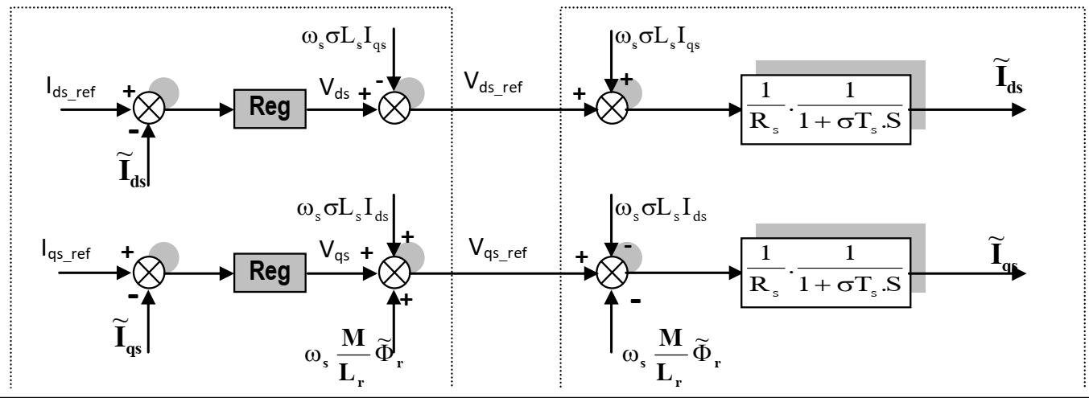
II. Principe de la commande vectorielle
Découplage par compensation
Des tensions identiques et de signes opposés sont ajoutées à la sortie des régulateurs de manière à séparer les boucles de régulation d’axe d et q

Slide 12
II. Principe de la commande vectorielle
Commande vectorielle à flux rotorique orienté FOC
FOC
Directe
Indirecte
basée sur la connaissance de la position du flux seulement
repose sur la connaissance du flux (position et norme)

Slide 13
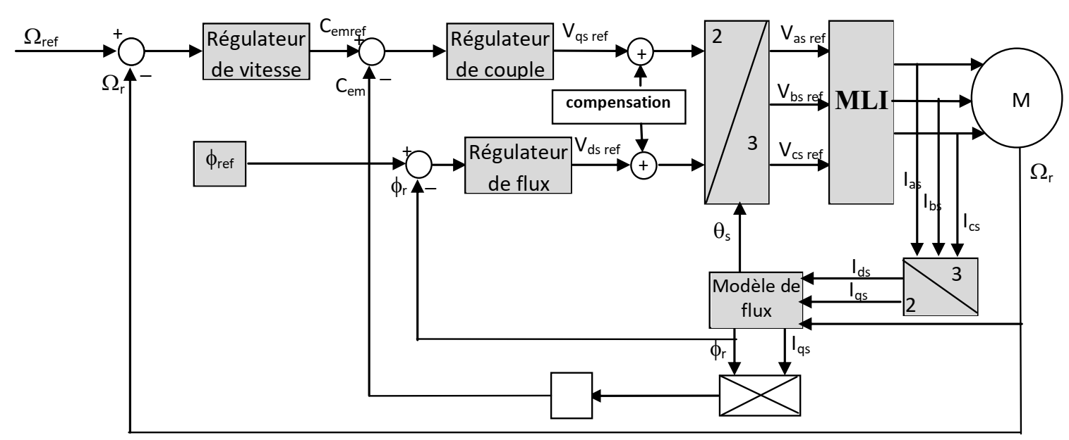
III. Commande vectorielle Directe
La position et e module du flux sont obtenus à partir de la mesure des courants statoriques et la position (vitesse) du rotor.

Slide 14
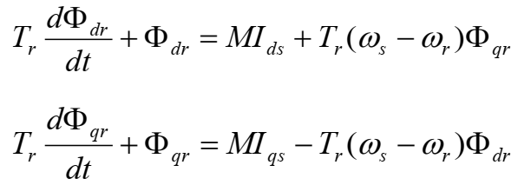
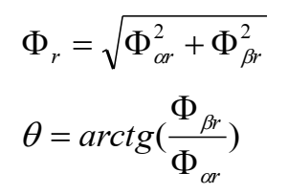
III. Commande vectorielle Directe
Les estimateurs sont basés sur les équations statiques et dynamiques de la machine à induction,
le module du flux Φr et sa position θ sont obtenus par une transformation polaire telle que :

Slide 15
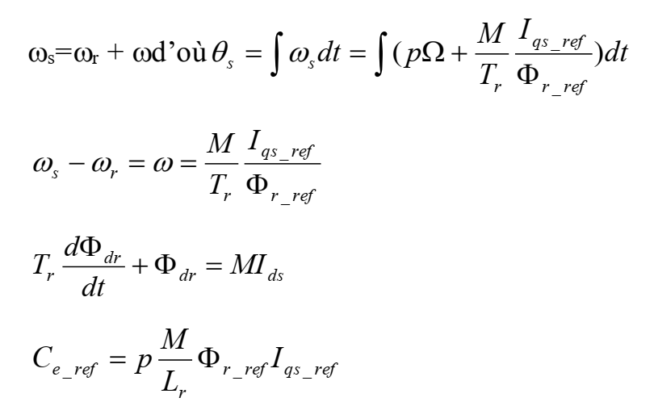
IV. Commande vectorielle Indirecte
Cette méthode n’utilise pas l’amplitude du flux mais seulement sa position. Le flux dans ce cas n’est pas régulé, elle n’exige pas l’utilisation d’un capteur de flux (capteurs physiques ou modèle dynamique) mais nécessite l’utilisation d’un capteur de position (vitesse) du rotor.
Dans la commande indirecte on considère uniquement la dynamique du rotor, l’angle de Park θs est calculé à partir de la pulsation statorique, elle-même reconstituée à l’aide de la vitesse de la machine et de la pulsation rotorique ωr telle que :

Slide 16
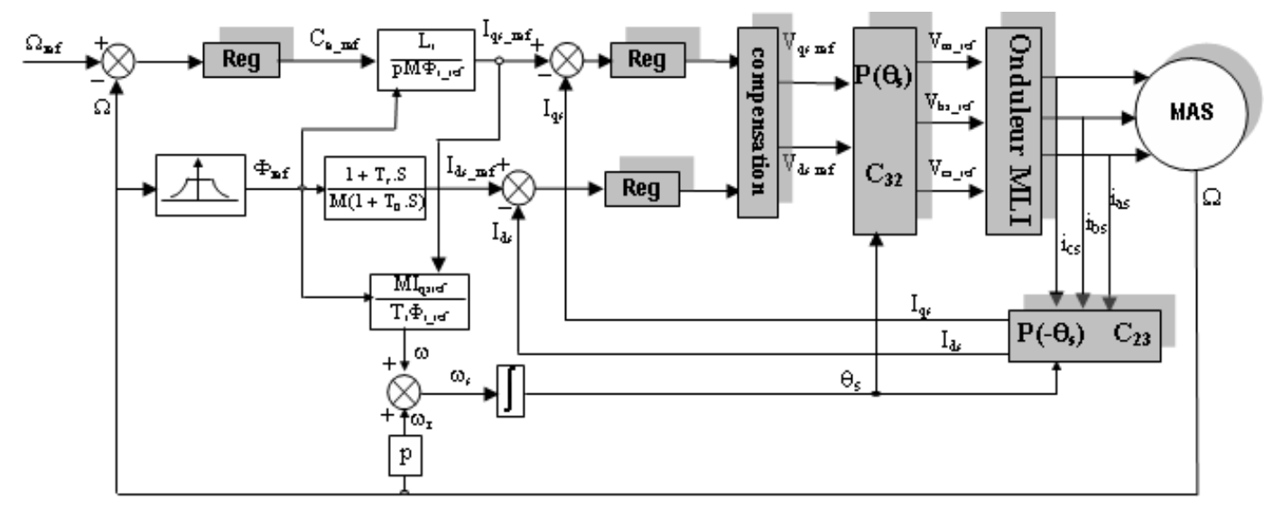
IV. Commande vectorielle Indirecte
Les principaux constituants de cette commande sont :
- la boucle de régulation de vitesse. - boucles des courants Ids et Iqs.
- le bloc de calcul de θs. - les transformations directe et inverse.

Slide 17
IV. Commande vectorielle Indirecte
La vitesse est régulée à travers la boucle externe du bloc. La sortie de son régulateur est le couple électromagnétique de référence Ce_ref ou le courant de référence Iqs_ref qui est comparé à la valeur Iqs issue de la mesure des courants réels.
L’erreur est l’entrée du régulateur, la sortie est la tension de référence Vqs_ref qui subit une transformation au triphasé et à travers un onduleur de tension alimente la machine asynchrone.
On parallèle à cette boucle interne, on trouve la boucle de régulation de Ids. Le courant Ids de référence est calculé à partir du flux à imposer.

Slide 18
IV. Commande vectorielle Indirecte
Ce flux correspond à sa valeur nominale pour la zone de vitesse inférieure à la vitesse de base. Au-delà de cette zone, on procède au « défluxage » de la machine de manière à pouvoir atteindre des vitesses supérieures. Le procédé de défluxage en grande vitesse est utilisé en particulier en traction électrique où l’on a besoin d’un fort couple pendant la phase de démarrage et d’un couple plus faible (qui ne sert à lutter que contre les frottements) pendant la marche normale.
La sortie du régulateur de Ids donne la tension de référence Vds_ref. Les deux tensions de référence Vds_ref et Vqs_ref sont alors transformées en grandeurs statoriques, à l’aide d’une transformation triphasée-biphasée.

Slide 19
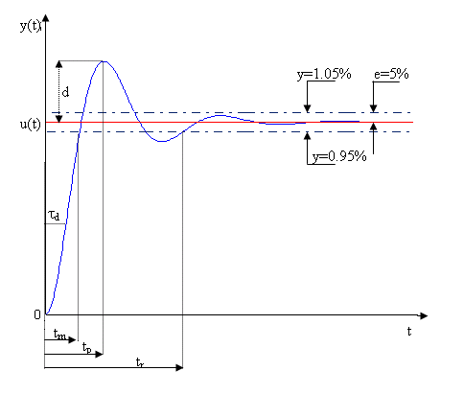
Régulation
L’objectif de la commande, en général, est d’avoir un système de hautes performances. Plusieurs critères de performance peuvent être définis, à savoir :
Précision en poursuite.
Précision en régulation.
Temps de montée. Temps de réponse. Dépassement. Stabilité.
Robustesse vis-à-vis des perturbations (charge, moment d’inertie).
Sensibilité à la variation de paramètres.

Slide 20
V. Régulation
1 Régulation de courant
Du découplage , on aboutit au schéma bloc simple et identique pour les deux axes
Chaque boucle de courant est dotée d’un régulateur proportionnel intégral (PI) classique, il comporte une action proportionnelle qui sert à régler la rapidité avec laquelle la régulation doit avoir lieu et une action intégrale qui sert à éliminer l’erreur statique entre la grandeur régulée et sa propre consigne.
Le régulateur PI (action proportionnelle-intégrale) est une combinaison d'un régulateur P et d'un régulateur I.

Slide 21
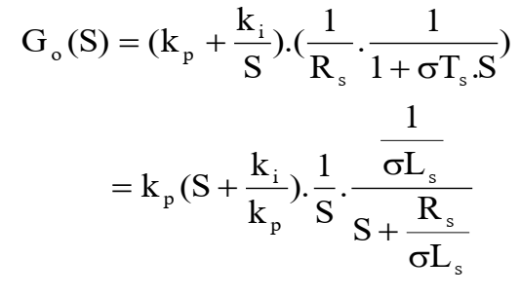
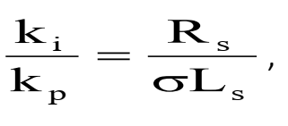
V. Régulation
1 Régulation de courant
La fonction du régulateur PI en continue est :
La fonction de transfert en S: est :
Avec kp : constante de proportionnalité.
Ki=Kp/Ti: constante d’intégration, Ti : temps d’intégration, elle est choisie d’une manière à satisfaire un compromis stabilité-rapidité.
On calcule la fonction de transfert en boucle ouverte

Slide 22
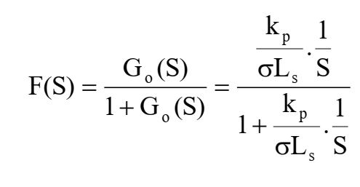
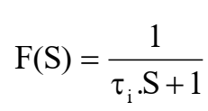
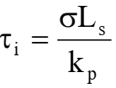
V. Régulation
1 Régulation de courant
Calcul de la fonction de transfert en boucle fermée :
constante de temps des courants dans les deux boucles.

Slide 23
V. Régulation
2 Régulation de vitesse
Régulateur à structure PI :
Le schéma de régulation de la vitesse avec un régulateur PI est :
Constante du couple électromagnétique.
Régulateur à structure IP :
Avec la régulation (PI) de vitesse, il y’ a manque bonnes performances à la fois pour : L’asservissement (réponse par rapport à la consigne).
Pour la régulation (réponse par rapport à la perturbation). Alors, on est amené à utiliser la structure de régulation de vitesse IP

Slide 24
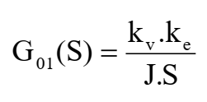
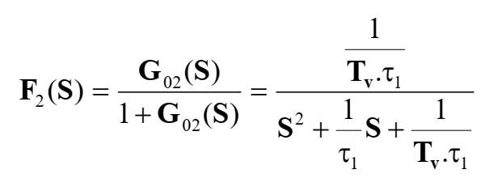
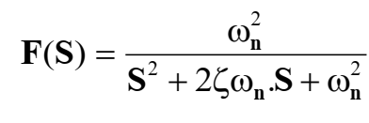
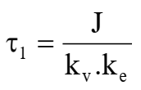
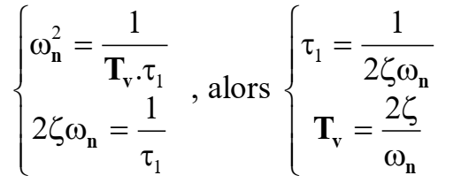
V. Régulation
2 Régulation de vitesse
Régulateur à structure IP :
on a deux boucles en cascades.
1ère boucle:
2ème boucle:
en BO:
en BO:
ke : constante du couple électromagnétique.
en BF:
en BF:
τ1 : constante de temps pour la première boucle.
ωn : définissant la bande passante du système en boucle fermée

Slide 25
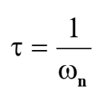
V. Régulation
2 Régulation de vitesse
Régulateur à structure IP :
on a deux boucles en cascades.
2ème boucle:
en BF:
ωn : définissant la bande passante du système en boucle fermée
: Constante de temps en BF
On choisissant $τ$donc $ω_{n}$ et en fixant ζ , on déduit Tv, τ1 et kv

Slide 26
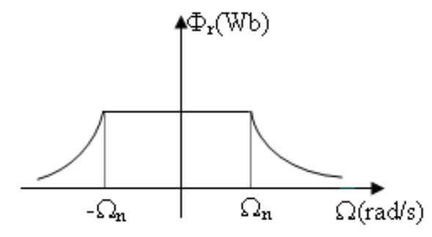
VI. Défluxage
3 Défluxage
Plusieurs application, plus particulièrement la traction électrique, exigent un fonctionnement en survitesse à puissance constante. Or, pour assurer un tel fonctionnement, dans le cas d’un entraînement à vitesse variable utilisant un moteur asynchrone, une tension élevée à l’entrée est requise. Pour contourner cette sur demande en tension, on réduit le flux de référence aux vitesses élevées. Le principe de défluxage, consiste à maintenir le flux rotorique constant et égal au flux nominal et en le faisant varier sur une plage pour les vitesses supérieures à la vitesse nominale
Φr_ref : flux rotorique de référence.
Φr_nom : flux rotorique nominal.
Ωr_ref : vitesse de référence.
Ω r_nom : vitesse de rotation nominale

Slide 27
VII. Résultats de simulation
Afin d’illustrer le comportement, statique et dynamique, de la machine pour la commande vectorielle indirect imposée à la machine, notre simulation a fait traiter l’objet des performances :
Démarrage à vide suivi d’une application de charge
Test d’inversion de vitesse et variation du couple de
Robustesse vis à vis les variations paramétriques

Slide 28
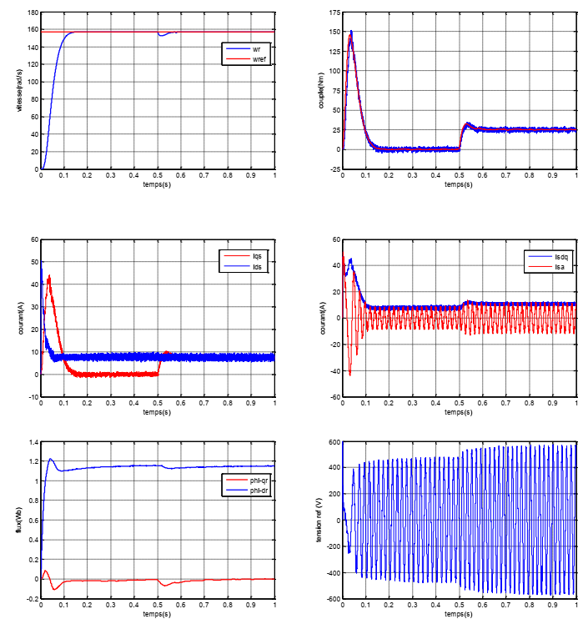
VII. Résultats de simulation
démarrage à vide suivi d’une application de charge

Slide 29
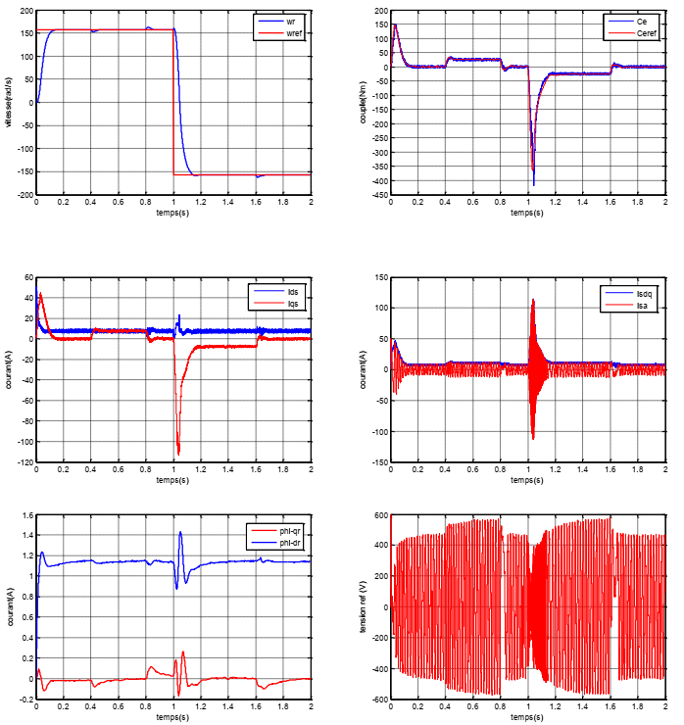
VII. Résultats de simulation
démarrage à vide suivi (d’une application de charge – décharge – inversion de la vitesse – charge – décharge).

Slide 30
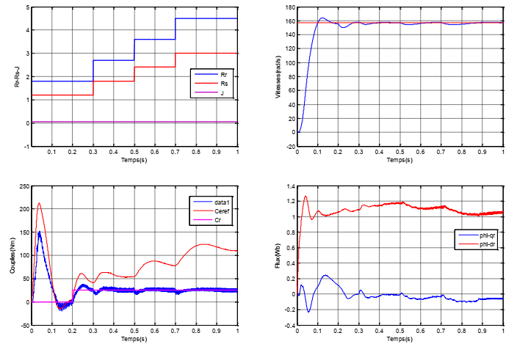
VII. Résultats de simulation
Effet des variations paramétriques

Slide 31
VIII. Conclusion
Dans cette partie du chapitre 3, une introduction au contrôle vectoriel est présentée, dont le but est de commander la machine asynchrone avec le maximum de dynamique selon un modèle bien donné, au régime transitoire, avec un découplage entre le flux et le couple qui est basé sur des termes de compensations.
Ces derniers sont calculés à partir du flux consigne ou de du flux estimé.
Les contraintes liées à l’application de la commande vectorielle indirecte par orientation du flux rotorique résident principalement dans la constante de temps rotorique qui varie considérablement avec la température et le niveau de la saturation.
En effet, une erreur sur son estimation implique une pulsation de glissement altérée, qui influe directement sur l’autopilotage d’où la divergence de la commande.

